Slide 1

Fixní protetika
MDDr. Petra Nevoránková

Slide 2
Fixní korunkové náhrady
Korunky
Inlaye
Fasety

Slide 3
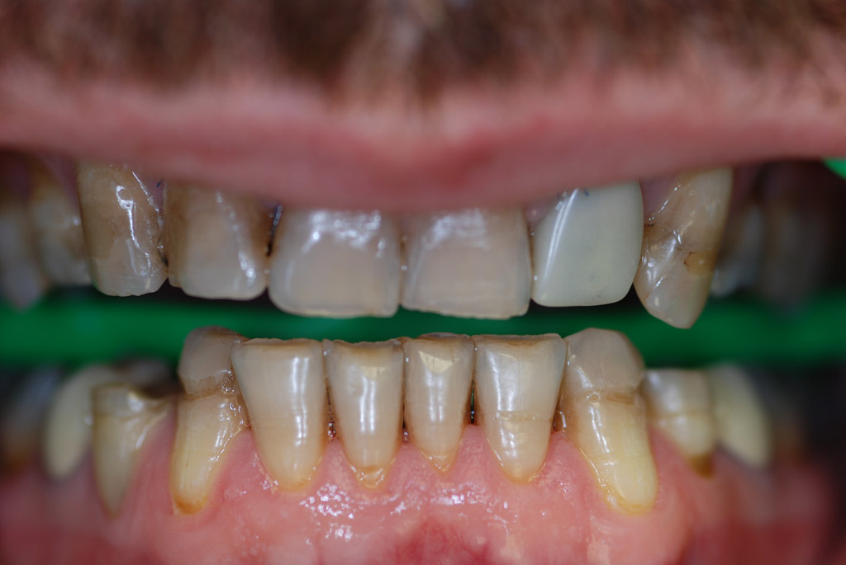
Korunky
Pryskyřičné

Slide 4
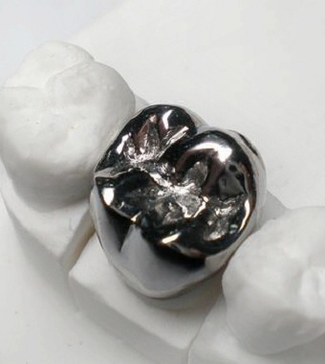
Korunky
Kovové

Slide 5
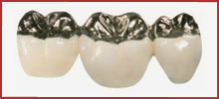
Korunky
Fasetované

Slide 6
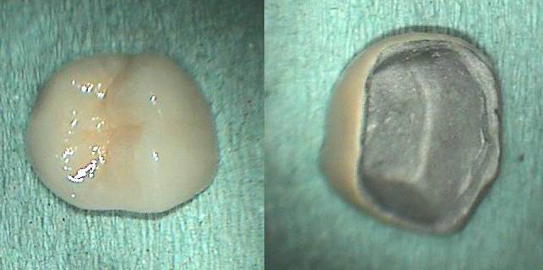
Korunky
Metalokeramické

Slide 7
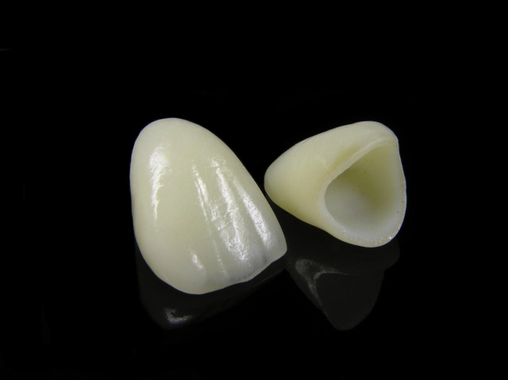
Korunky
Celokeramické

Slide 8
Indikace
Rekonstrukční – nahrazují a obnovují vlastní klinickou korunku
  kariézní defekty
  traumatická ztráta
  diskolorace
  anomálie tvaru, velikosti a postavení

Slide 9
Indikace
Ochranné – provizorní
  krytí a ochrana zubního pahýlu po nabroušení
  ochrana obnaženého dentinu po fraktuře klinické korunky

Slide 10
Indikace
Pilířové
  kotví tělo korunky na pilířových zubech

Slide 11
Indikace
Kotevní – „sponové“
  vyznačují se specifickým tvarem pro uložení sponových ramen částečných snímatelných náhrad

Slide 12
Postup

Slide 13
1. ordinace
Nabroušení pahýlu
  Broušení na schůdek
  Celkově se zub zmenší, zjednoduší se tvar, odstraní podsekřiviny

Slide 14
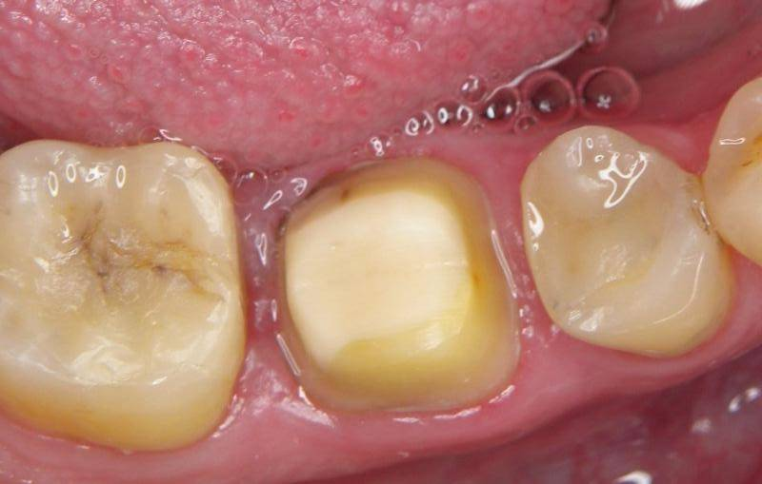

Slide 15
1. ordinace
Otisk do silikonové otiskovací hmoty
  Zavedení retrakčních vláken mezi zub a dáseň – do gingiválního sulku
  Retrakční vlákno oddálí dáseň, laborant lépe vidí hranice preparace
  Otisk solid + krém silikon

Slide 16
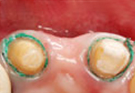
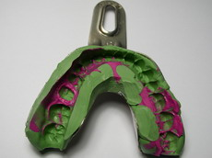

Slide 17
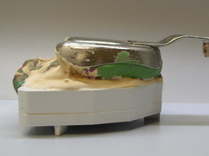
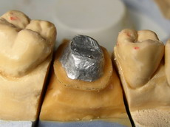
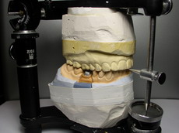
1. laboratoř
Vylití pracovního modelu
  Stone + denzit, popř. kov na pahýl

Slide 18
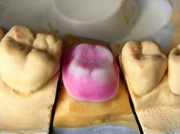
1. laboratoř
Modelace korunky z vosku
  Pokud z více materiálů (kov + keramika, pryskyřice nebo kompozit), v této fázi pouze modelace kovové konstrukce

Slide 19
1. laboratoř
Zatmelení do formovací hmoty
Přeměna vosku na hlavní materiál
Opracování, vylěštění
Popř. výroba fasety, výroba keramické vrstvy na kovovou konstrukci

Slide 20
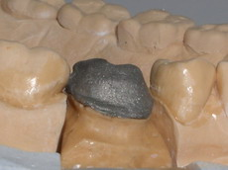
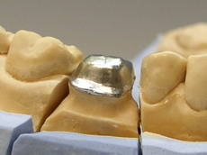
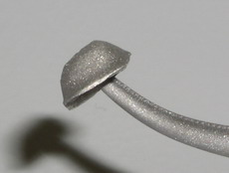
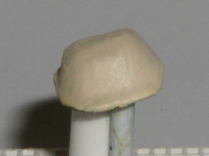
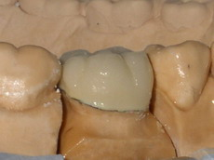
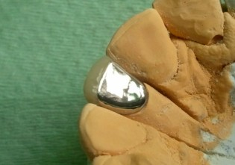

Slide 21
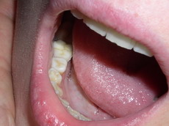
2. ordinace
Vyzkoušení korunky
Artikulace
Nacementování

Slide 22
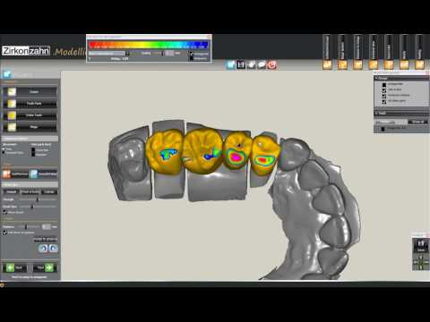
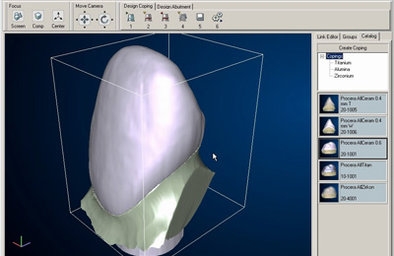
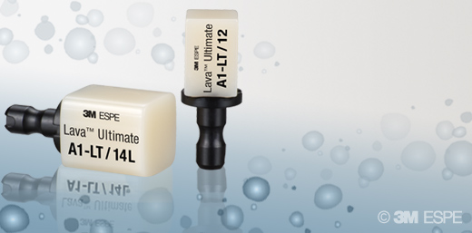
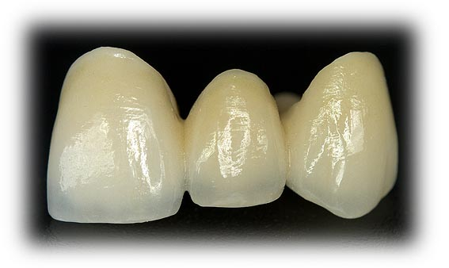

Slide 23
CAD-CAM
Broušení
Scan
Vyfrézování
Vyleštění
Vyzkoušení
Nacementování

Slide 24
CAD-CAM
Výhody:
  Ekonomika
  Čas
  Estetika
  Pacient odchází v jedné návštěvě s nacementovanou korunkou

Slide 25
Korunky z hlediska DH
Z hlediska DH nutná zvýšená péče
Péče o okrajový uzávěr – nejcitlivější místo korunky
Dobrá DH již před preparací – při gingivitidě nelze správně provést otisk

Slide 26
Kořenová inlay
Indikace:
  ohrožena rezistence pahýlu nebo retence umělé korunky
  klinická korunka destruována kazem, úrazem nebo je zeslabená rozsáhlými výplněmi
  zuby již dříve endodonticky ošetřené

Slide 27
Kořenová inlay
Kovové – vyrobené v laboratoři
Keramické – vyrobené v laboratoři
Z kompozitních vláknitých čepů – vyrobené v ordinaci

Slide 28
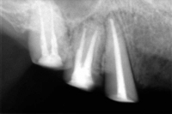
Kořenová inlay
Zub musí být vždy kvalitně endodonticky ošetřen

Slide 29
Kořenová inlay - laboratorní
Preparace
Otisk
Vylití modelu
Modelace z vosku
Přeměna na hlavní materiál
Vyzkoušení v ústech
Nacementování

Slide 30
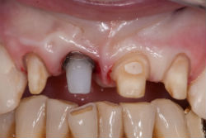
Kořenová inlay - ordinační

Slide 31
Kořenová inlay - ordinační
Výhody
  Čas
  Ekonomika
  Estetika
  Můžeme hned otiskovat na korunku

Slide 32
Postup
Preparace
Adhezivní natmelení čepu z vláknitého kompozitu (leptání + primer + bond + duálně tuhnoucí kompozitum)
Dostavba pahýlu kompozitem

Slide 33
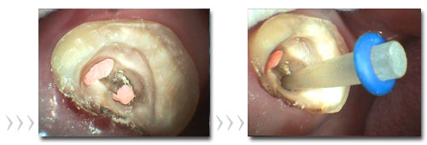
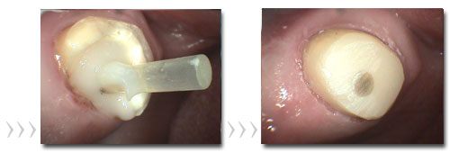

Slide 34
Inlaye korunkové
Kov
Keramika
Kompozit

Slide 35
Inlaye korunkové
Preparace bez podsekřivin
Otisk
Odlití modelu
Výroba inlaye
Vyzkoušení
Nacementování

Slide 36
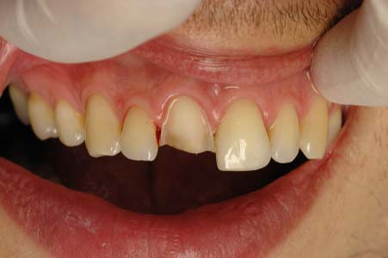
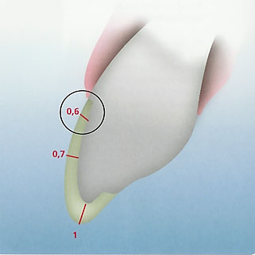
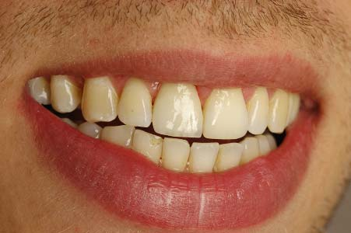
Fasety

Slide 37
Fasety
Přímo v ordinaci dostavba z kompozitního materiálu nebo výroba v laboratoři a adhezivní natmelení
Kompozit
Keramika

Slide 38
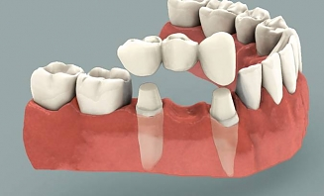
Můstek
Pilířové konstrukce
Mezičleny

Slide 39
Pilířové konstrukce
kotví můstek na pilířových zubech

Slide 40
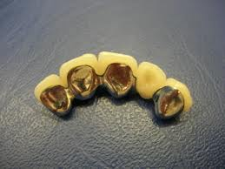
Mezičleny
Nahrazují extrahované zuby
Dotýkají se sliznice
Redukované ve V-O směru

Slide 41
Materiály
Odpovídají materiálům pro korunky

Slide 42
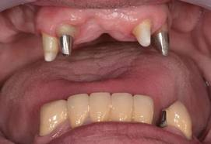
Postup
Podobný jako u vytváření korunek
Pilíře musí být preparované paralelně

Slide 43
Adhezivní můstek
Chybějící zuby jsou k sousedním fixovány pomocí tenkých kovových/keramických výběžků na orální straně bez jejich preparace nebo pomocí inlayí na okluzi
Povrch skloviny nosných zubů se upraví naleptáním a můstek se k nim fixuje kompozitem.
Pro lepší spojení se připojované části můstku předem upravují silanováním

Slide 44
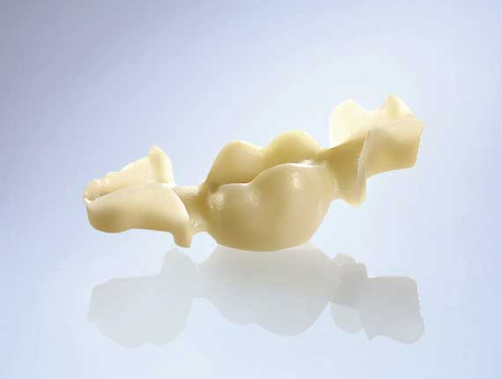
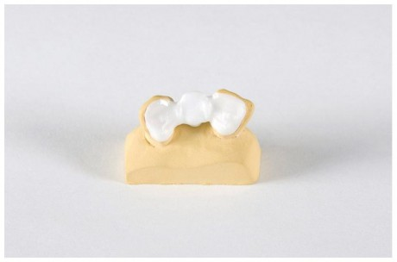

Slide 45

Děkuji za pozornost ☺

